Slide 1


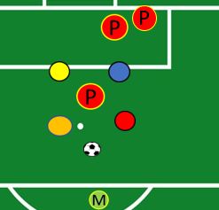
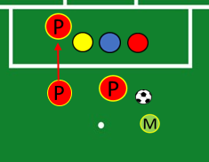
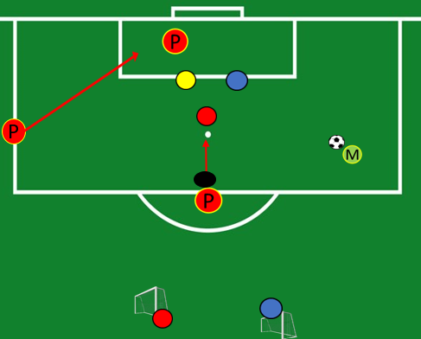
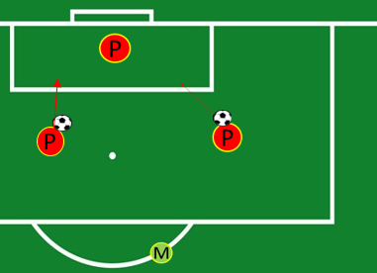
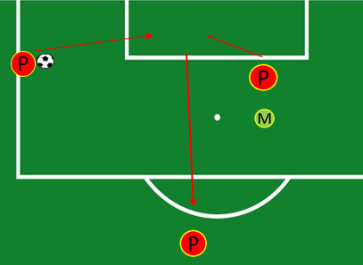
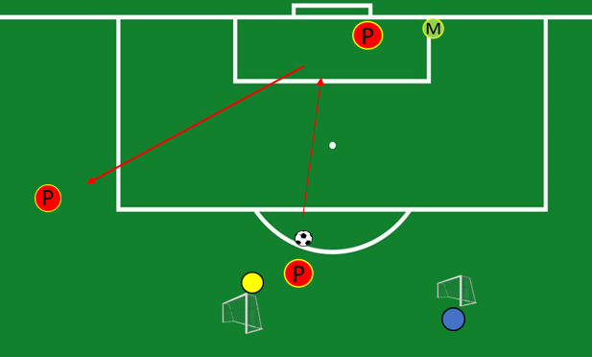
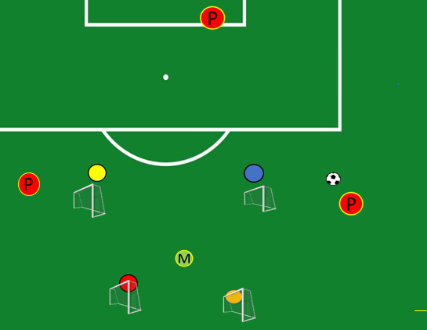
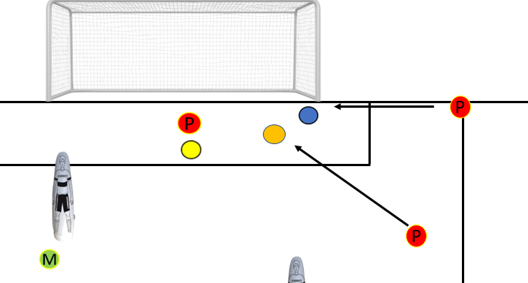
S.S.C. NAPOLI
Primavera – Area Portieri – Stagione 2026/2027
Data: 24/08/2026 | Luogo: Arena – G.Piccolo di Cercola (NA) | Coach: A.Monteleone | All. N°24
OBIETTIVO: SPOSATEMNTI E PRESE
M CHIAMA I COLORI E P EFFETUA I VARI SPOSATEMNTI EFFETTUANDO PRESE VARIE DIREZIONI
P SI PASSANO WALL BAL P EFFETTUA SPOSTAMENTO PASSI ACCOSTATI E PRESE VARIE DIREZIONI,VARIE POSIZONI VARIAZIONE PASSO INCROCIATO P EFFETTUA PASSAGGIO CON P CONTROLLA E TRAMETTE NELLA PORTICINA ATTACCA IL CINESE ROSSO E SCAMBIA 3 VOLTE WALL BALL EFFETTUA SPOSTAMENTO ED EFFETTUA PARATA IN TUFFO DA M SE BLOCCA CERCA TRASMISSIONE NELLA PORTICINA
P EFFETTUA 3 SPOSTAMENTI + 3 PRESE PARTENDO DAL GIALLO INCROCIATA PASSO ACCOSTATO SPOSATMENTO PER RECUPERARE BISETTRICE SU M
Materiale | N° | Materiale | N° | Portieri |  | SQUADRA
PALLONI | 10 |  |  | SPINELLI |  | Tattica
 |  |  |  | MAGLIANO |  | Combinazioni/Tiri
 |  |  |  | MERONE |  | Palle Inattive
 |  |  |  |  |  | Partita
 |  |  |  |  |  | Defaticante
1
1
ATTIVAZIONE ARTI SUPERIORI
MOBILITA’ TRX LAVORI CON ELASTICI CORE STABILITI LOMBARI CIRCUITO BRACCIA PETTO SPALLE
ATTIVAZIONE
PODALICO IN ANALITICO(PASSAGGI VARIE DIREZIONI) P PALLEGGIA CON LA WALL BALL CON M POI SI SPOSTA VERSO P E CERCA IL TERZO UOMO SITUAZIONI DI BLOCCO BASSO -SENZA PRESSIONE -CON PRESIONE
2
2
3
3

